Slide 1
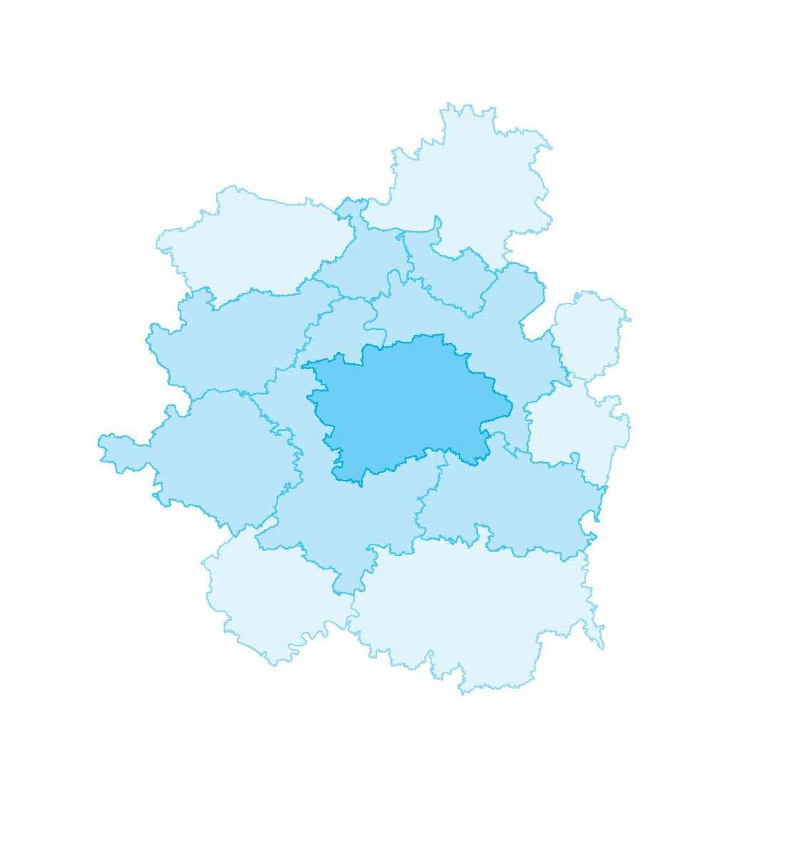
Pracovní skupina Terminály veřejné dopravy a P+R
Institut plánování a rozvoje hl. m. Prahy
16. října 2017

Slide 2
Program
Úvodní slovo a představení odborníků
Proces hodnocení
Aktuální stav
Další postup

Slide 3
Integrovaná strategie pro ITI PMO
Integrovaný nástroj pro nové programové období
Specifikace čerpání prostředků z ESI fondů na území PMO
Specifikace aktivit pro danou oblast, ale nejedná se o „změkčování“ podmínek nastavených IROP
Důraz na „územní integrovaný přístup“

Slide 4
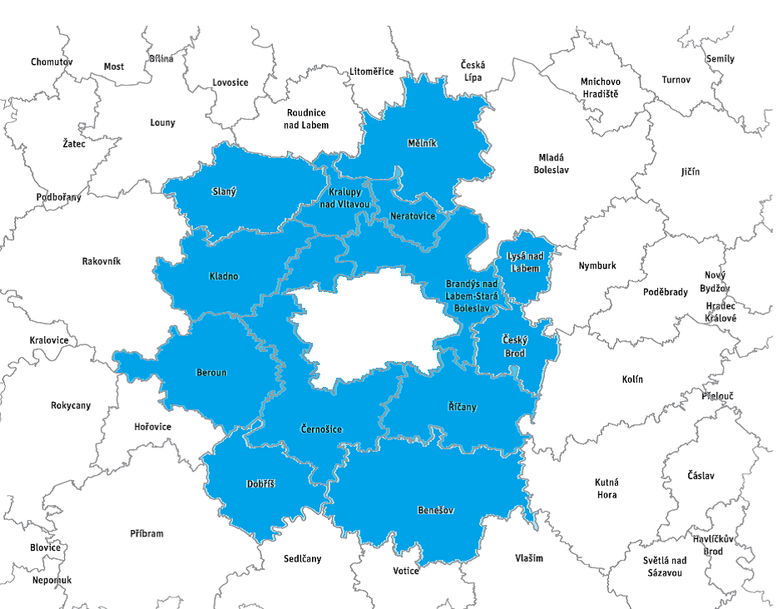
Zacílení podpory z IROP v ITI

Slide 5
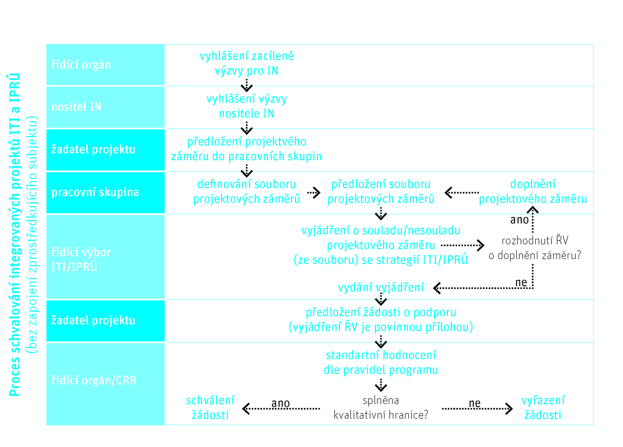
Proces schvalování projektů

Slide 7
Předložené projektové záměry
10 předložených projektových záměrů, z nichž 1 odstoupil během hodnocení výkonným týmem nositele
projektové záměry za 460 555 222,35 Kč (Podpora z ERDF)
Celkový součet hodnot indikátorů:
Počet nových nebo rekonstruovaných terminálů: 1
Počet vytvořených parkovacích míst: 1044
Počet parkovacích míst pro jízdní kola: 270
Počet osob přepravených veřejnou dopravou: 549 245
Počáteční hodnota: 7 818 687, cílová hodnota: 8 367 932

Slide 8
Název | Žadatel | ORP | Termín realizace projektu | CZV | Podpora Unie | 7 52 01_Počet nových nebo rekonstruovaných přestupních terminálů ve veřejné dopravě | 7 40 01_Počet vytvořených parkovacích míst | 7 64 01_Počet parkovacích míst pro jízdní kola | 7 51 10_Počet osob přepravených veřejnou dopravou (počáteční hodnota) | 7 51 10_Počet osob přepravených veřejnou dopravou (cílová hodnota)
Výstavba podzemního parkovacího systému P+R v přímé vazbě na Dopravní terminál Kladno | Statutární město Kladno | Kladno | 6/18-12/19 | 111 111 111,00 Kč | 94 444 444,35 Kč | 0 | 95 | 0 | 0 | 0
Dopravní terminál Kladno | Statutární město Kladno | Kladno | 6/18-12/19 | 111 111 111,00 Kč | 94 444 444,35 Kč | 1 | 0 | 50 | 1 365 000 | 1 474 000
Parkoviště B+R u nádraží v Českém Brodě II | Město Český Brod | Český Brod | 1/16-12/18 | 5 115 000,00 Kč | 4 347 750,00 Kč | 0 | 15 | 80 | 1 292 | 1 352
Parkovací dům P+R v Brandýse nad Labem - Staré Boleslavi | Město Brandýs n. L. - Stará Boleslav | Brandýs nad Labem | 4/17-12/19 | 70 345 536,18 Kč | 59 793 705,75 Kč | 0 | 306 | 60 | 629 000 | 723 350
Parkoviště P+R v Lysé nad Labem | Město Lysá nad Labem | Lysá nad Labem | 6/17-12/19 | 47 375 805,00 Kč | 40 269 434,25 Kč | 0 | 156 | 0 | 1 742 510 | 1 760 760
Parkoviště u nádraží Mnichovice | Město Mnichovice | Říčany | 1/14-12/19 | 7 000 000,00 Kč | 5 950 000,00 Kč | 0 | 37 | 10 | 525 600 | 526 000
Parkovací dům Benešov | Město Benešov | Benešov | 2/18-10/19 | 111 111 111,00 Kč | 94 444 444,35 Kč | 0 | 182 | 50 | 1 731 015 | 2 000 000
Parkovací systém P+R - Dolní Břežany | Obec Dolní Břežany | Černošice | 7/17-8/18 | 73 110 000,00 Kč | 62 143 500,00 Kč | 0 | 200 | 20 | 0 | 43 800
P+R parkoviště v Nádražní ulici v Milovicích | Město Milovice | Lysá nad Labem | 3/18-2/19 | 5 550 000,00 Kč | 4 717 500,00 Kč | 0 | 53 | 0 | 1 824 270 | 1 838 670
CELKEM |  |  |  | 541 829 674,18 Kč | 460 555 223,05 Kč | 1 | 1 044 | 270 | 7 818 687 | 8 367 932

Slide 9
Alokace opatření Strategie ITI (Terminály a P+R)
Opatření 1.1.1 Strategie ITI (Terminály a P+R)
Celkové způsobilé výdaje 833 043 000,- Kč
Příspěvek Unie – IROP 708 086 550,- Kč
Alokace ve výzvě nositele č. 12
Příspěvek Unie – IROP 212 500 000,- Kč
30 % z celkové alokace
Zbývá 283 086 550,- Kč

Slide 10
Opatření 1.1.1 Strategie ITI (Terminály a P+R)
Indikátor | Opatření 1.1.1 | Opatření 1.1.1 bez projektů již hodnocených ZS (Výzva č. 3) | Výzva č. 12 | Předložené PZ
 |  |  | (ideální stav)
Počet nových nebo rekonstruovaných přestupních terminálů ve veřejné dopravě | 10 | 6 | 2,3 | 1
Počet vytvrořených parkovacích míst | 2 265 | 2 265 | 886 | 1 044
Počet parkovacích míst pro jízdní kola (parkovací místa) | 500 | 500 | 196 | 270
Počet osob přepravených veřejnou dopravou | - | - | - | 549 245
Alokace ERDF | 708 086 550,- Kč | 542 984 653,- Kč | 212 500 000,- Kč | 460 555 222, 35 Kč

Slide 11
KLADNO Výstavba podzemního parkovacího systému P+R v přímé vazbě na Dopravní terminál Kladno
Podzemní parkoviště napojené na terminál
Požadovaná dotace z ERDF
94,4 mil. Kč
Indikátory
4 40 01 95 parkovacích míst pro auta
7 51 10 1 365 000 -> 1 474 000 přepravených osob veřejnou dopravou za rok
Indikátor není uveden, potřeba doplnit

Slide 12
KLADNO Dopravní terminál Kladno
Modernizace dopravního terminálu -> multimodální dopravní terminál (auto, bus, kolo)
Městská a regionální autobusová doprava
Součástí B+R pro 50 kol
Požadovaná výše dotace z ERDF
94,4 mil. Kč
Indikátory
7 52 01 1 terminál
7 64 01 50 parkovacích míst pro kola
7 51 10 1 365 000 -> 1 474 000 přepravených osob veřejnou dopravou za rok

Slide 13
Český Brod Parkoviště B+R u nádraží v Českém Brodě
Navýšení nedostatečné kapacity parkování pro jednostopá vozidla u terminálu v Českém Brodě
Požadovaná výše dotace z ERDF
4, 3 mil. Kč
Indikátory
7 40 01 15 parkovacích míst pro vozidla
7 64 01 80 parkovacích míst pro kola
7 51 10 1 292 -> 1 352 přepravených osob veřejnou dopravou za rok

Slide 14
Brandýs n. Labem – Stará Boleslav Parkovací dům P+R v Brandýse nad Labem - Staré Boleslavi
výstavba 3. podlažního parkovacího domu v blízkosti vlakové a autobusové zastávky
Požadovaná výše dotace z ERDF
59, 7 mil. Kč
Indikátory
7 40 01 306 parkovacích míst pro vozidla
7 64 01 60 parkovacích míst pro kola
7 51 10 629 000 -> 723 350 přepravených osob veřejnou dopravou za rok
Chybí zdroj informací u 7 51 10

Slide 15
Lysá nad Labem Parkoviště P+R v Lysé nad Labem
Úprava prostor v blízkosti vlakového nádraží a autobusové zastávky na plnohodnotný parkovací systém P+R
Požadovaná výše dotace z ERDF
40 mil. Kč
Indikátory
7 40 01 156 parkovacích míst pro vozidla
7 51 10 1 742 510 -> 1 760 760 přepravených osob veřejnou dopravou za rok

Slide 16
Mnichovice Parkoviště u nádraží Mnichovice
Výstavba parkovacích stání u vlakového nádraží v Mnichovicích
Požadovaná výše dotace z ERDF
5,9 mil. Kč
Indikátory
7 40 01 37 parkovacích míst pro vozidla
7 64 01 10 parkovacích míst pro kola
7 51 10 525 600 -> 526 000 přepravených osob veřejnou dopravou za rok
Chybí podpis statutárního zástupce

Slide 17
Benešov Parkovací dům Benešov
Výstavba parkovacího domu v přímém napojení na autobusové a vlakové nádraží
Požadovaná výše dotace z ERDF
94,4 mil. Kč
Indikátory
7 40 01 182 parkovacích míst pro vozidla
7 64 01 50 parkovacích míst pro kola
7 51 10 1 731 015 -> 2 000 000 přepravených osob veřejnou dopravou za rok

Slide 18
Dolní Břežany Parkovací systém P+R - Dolní Břežany
Výstavba 2. patrového parkovacího domu u zastávky veřejné dopravy
Požadovaná výše dotace
62 mil. Kč
Indikátory
7 40 01 200 parkovacích míst pro vozidla
7 64 01 20 parkovacích míst pro kola
7 51 10 0 -> 43 800 přepravených osob veřejnou dopravou za rok
Počáteční hodnota by měla být nenulová

Slide 19
Milovice P+R parkoviště v Nádražní ulici v Milovicích
Vybudování odstavné plochy P+R pro osobní vozidla v návaznosti na vlakové nádraží
Požadovaná výše dotace z ERDF
4,7 mil. Kč
Indikátory
7 40 01 53 parkovacích míst pro vozidla
7 51 10 1 824 270 -> 1 838 678 přepravených osob veřejnou dopravou za rok

Slide 20
Posouzení souladu PZ se strategií ITI PMO
Výkonný tým nositele
Kontrola projektových záměrů dle kritérií ŘV ITI PMO
Předloženo 10 projektových záměrů (PZ), z nichž 1 odstoupil během hodnocení výkonným týmem nositele
Zbylé PZ byly zaslány žadatelům k úpravě
Všechny tyto PZ by měly být na jednání PS po odevzdaných úpravách vyhodnoceny kladně
V případě neúčasti žadatele na PS, může dojít k nesplnění kritéria „Předkladatelé prokazatelně připravovali projektový záměr v koordinaci s nositelem ITI PMO“.

Slide 21
Posouzení souladu PZ se strategií ITI PMO
Cíl pracovní skupiny
Možnost A) Vytvořit konsenzem takový soubor, který naplní parametry výzvy (při využití maximální alokace a splnění indikátorů)
Možnost B) Předat ŘV ITI PMO celý soubor kladně vyhodnocených projektových záměrů, který využije k hodnocení doplňkových kritérií

Slide 22
Posouzení souladu PZ se strategií ITI PMO
Řídicí výbor
Nemůže vydat vyjádření o souladu nad rámec alokace výzvy (podmínka ŘO IROP)
Doplňková kritéria budou použita v případě, že projektové záměry přesáhnou 100 % alokace výzvy
Projektovou žádost může žadatel podat i s nesouladným vyjádřením ŘV ITI PMO!

Slide 23
Další postup
Jednání ŘV ITI PMO – přelom listopad/prosinec
Vydání vyjádření ŘV ITI PMO – nejpozději 4. prosince 2017
Výzva zprostředkujícího subjektu byla vyhlášena v MS2014+ dne 5. října 2017
Příjem žádostí bude v MS2014+ otevřen 4. prosince 2017 od 16:00
Upozornění kritérium souladu PZ a projektové žádosti:
Hodnoty indikátorů v žádosti o podporu jsou stejné jako hodnoty indikátorů uvedené v projektovém záměru nebo jsou vyšší či nižší max. o 5 % a tato změna je popsána
Výše dotace z EU v žádosti o podporu nepřevyšuje částku uvedenou v projektovém záměru

Slide 24
Kritéria přijatelnosti - upozornění
Projekt bude realizován na území Pražské metropolitní oblasti, vyjma území hl. m. Prahy
Žádost o podporu odpovídá projektovému záměru, ke kterému vydal své vyjádření ŘV ITI PMO
Žádost a projektový záměr se shodují v údajích žadatel, popis projektu a hodnoty indikátorů
Hodnoty indikátorů v žádosti o podporu jsou stejné jako hodnoty indikátorů uvedené v projektovém záměru nebo jsou vyšší či nižší max. o 5 % a tato změna je popsána.
Zároveň výše dotace z EU v žádosti o podporu nepřevyšuje částku uvedenou v projektovém záměru.

Slide 25
Kritéria věcného hodnocení
Maximální počet bodů: 80
Minimální počet bodů, kterého musí žádost ve věcném hodnocení dosáhnout: 25
Projekty budou seřazeny dle počtu získaných bodů, v případě rovnosti bodů rozhoduje čas předložení žádosti v MS2014+

Slide 26
Děkujeme za pozornost!
Manažerka ITI
Kristina Kleinwächterová
kleinwachterova@ipr.praha.eu
tel. 236 004 631
Asistent ITI
Ondřej Kubíček
kubicek@ipr.praha.eu
Tematický koordinátor pro dopravu
Patrik Macho
macho@kr-s.cz

